Slide 1
문제와 연구 질문
불편과 위험을 더 일찍 알아차리는 기술을 검증한다
필요성
구분할 상태
검증할 질문
보호자의 상황 인식을 지원할 가능성을 연구한다. 당사자의 편안함과 거부 의사를 존중한다.
각성·스트레스·감각 과부하·멜트다운·공격·자해·반복행동은 같은 라벨이 아니다.
손목 신호의 정보, 센서 조합의 효과, 새 참가자 일반화와 운동 혼동을 차례로 평가한다.
L4 연구 목적 | 멜트다운 감소·60초 경보는 미검증
1
Notes:
상태 기준: 2026-10-23. 실제 원자료 다운로드 및 성능평가는 차단 상태. 합성 검사 수치를 성인/아동 예측 성능으로 발표하지 않는다.
근거·링크: EVIDENCE_LEDGER.md, reports/FINAL_REPORT_KO.md, design/PRODUCT_DESIGN.md, results/logs/ 참조.
L4 연구 목적 | 멜트다운 감소·60초 경보는 미검증

Slide 2
선행연구의 실제 근거
숫자보다 대상·미래구간·분할·지표를 함께 읽는다
Goodwin 2019
Imbiriba 2023
후속 연구의 한계
ASD20명·타인 공격. 과거180초→향후60초. AUROC 집단 .71 / 개인별 .84.
입원70명·497시간·6,665행동. 선택된3분 조건 LR AUROC .80. 행동 이력 입력을 구별한다.
Kim9명 LOSO의 개인차·오경보, PreMAC의 전조 목표, REACT의 기록 스트림 모사를 구분한다.
L2 | AUROC .84 ≠ 정확도84%·경고정밀도84% | EVIDENCE_LEDGER.md
2
Notes:
상태 기준: 2026-10-23. 실제 원자료 다운로드 및 성능평가는 차단 상태. 합성 검사 수치를 성인/아동 예측 성능으로 발표하지 않는다.
근거·링크: EVIDENCE_LEDGER.md, reports/FINAL_REPORT_KO.md, design/PRODUCT_DESIGN.md, results/logs/ 참조.
L2 | AUROC .84 ≠ 정확도84%·경고정밀도84% | EVIDENCE_LEDGER.md

Slide 3
이번 목표와 장기 목표
공개자료 연구와 아동 조기경보를 구분한다
이번에 제공한 것
확인한 결과
장기 목표
성인 WESAD 15명 원본 학습·LOSO 평가 완료, 7개 센서 비교, 제품 설계.
WESAD 15명 LOSO LR AP .9048, RF .8586. ACC 단독 AP .9245, EDA 단독 .8045.
실제 아동 onset 자료에서 사건 단위 지표와 최소60초 선행 경고를 독립 검증한다.
L2-실데이터 검증 | 성인 실험실 스트레스 분류 | 아동 멜트다운 지표는 N/A
3
Notes:
상태 기준: 2026-10-23. 실제 원자료 다운로드 및 성능평가는 차단 상태. 합성 검사 수치를 성인/아동 예측 성능으로 발표하지 않는다.
근거·링크: EVIDENCE_LEDGER.md, reports/FINAL_REPORT_KO.md, design/PRODUCT_DESIGN.md, results/logs/ 참조.
L2-실데이터 검증 | 성인 실험실 스트레스 분류 | 아동 멜트다운 지표는 N/A

Slide 4
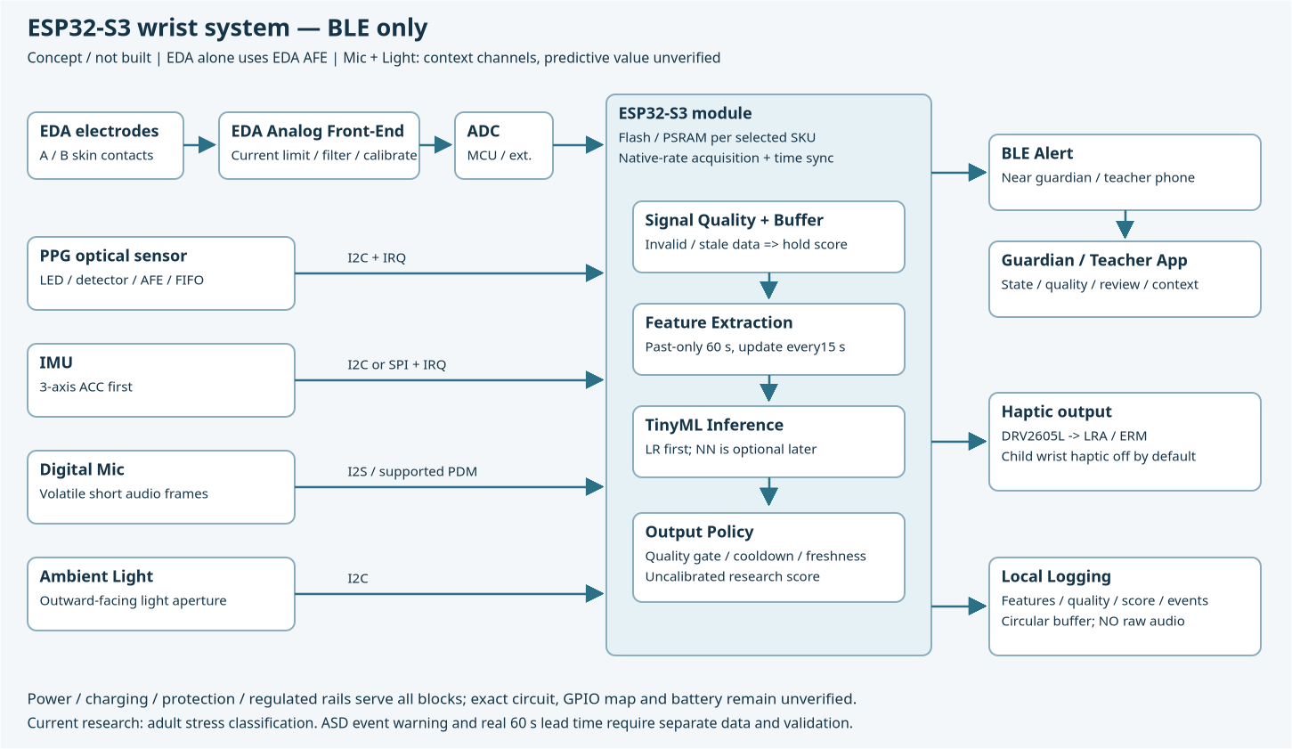
미제작 손목형 시스템
센서 → ESP32-S3 → BLE / 진동 / 특징로그
센서 경로
EDA만 AFE/ADC. PPG·IMU·Mic·Light는 각 디지털 인터페이스.
온디바이스
ESP32-S3 모듈형, LR부터. Mic/Light 추가 예측력은 미검증.
출력
BLE·DRV2605L·특징로그. 원음 비저장, 손목 진동 기본 비활성.
DOC + L3 계산 | 제작·MCU 추론·배터리 실측 없음
4
Notes:
상태 기준: 2026-10-23. 실제 원자료 다운로드 및 성능평가는 차단 상태. 합성 검사 수치를 성인/아동 예측 성능으로 발표하지 않는다.
근거·링크: EVIDENCE_LEDGER.md, reports/FINAL_REPORT_KO.md, design/PRODUCT_DESIGN.md, results/logs/ 참조.
DOC + L3 계산 | 제작·MCU 추론·배터리 실측 없음

Slide 5
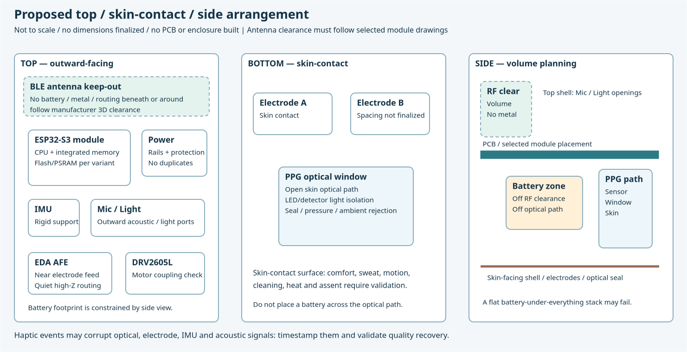
상하면 배치와 신호 품질
배터리·안테나·광학 경로를 함께 검토한다
RF keep-out
모든 PCB층과 배터리·나사·케이블까지 확인. 실제 모듈 도면 기준 적용.
피부 경로
EDA AFE는 전극 가까이. PPG 차광/개구부를 배터리가 가리지 않게 설계.
보조 센서
Mic/Light는 바깥 포트. 진동의 센서 artifact를 기록·검증.
설계 시안 | design/APP_MOCKUP.html | 실제 사용자 평가 미실행
5
Notes:
상태 기준: 2026-10-23. 실제 원자료 다운로드 및 성능평가는 차단 상태. 합성 검사 수치를 성인/아동 예측 성능으로 발표하지 않는다.
근거·링크: EVIDENCE_LEDGER.md, reports/FINAL_REPORT_KO.md, design/PRODUCT_DESIGN.md, results/logs/ 참조.
설계 시안 | design/APP_MOCKUP.html | 실제 사용자 평가 미실행

Slide 6
AI 실험 설계
60초 과거창 · 15초 hop · 외부15명 LOSO
공정한 분리
모델 비교
평가 단위
동일 참가자의 모든 창을 한 fold에 유지한다. imputer/scaler는 train, threshold는 내부 validation만 쓴다.
Dummy prior → LR → RF. 전체 센서3모델 + LR7센서 조합으로9개 고유 설정.
참가자별 AP/F1/BA·양성비율·범위·하위25%·CI를 보고한다. 중첩 창은 독립 참가자가 아니다.
사전 계획 | EXPERIMENT_REGISTRY.md | P0/P1 전 P2 고급모델 중지
6
Notes:
상태 기준: 2026-10-23. 실제 원자료 다운로드 및 성능평가는 차단 상태. 합성 검사 수치를 성인/아동 예측 성능으로 발표하지 않는다.
근거·링크: EVIDENCE_LEDGER.md, reports/FINAL_REPORT_KO.md, design/PRODUCT_DESIGN.md, results/logs/ 참조.
사전 계획 | EXPERIMENT_REGISTRY.md | P0/P1 전 P2 고급모델 중지

Slide 7
직접 실행한 WESAD 실험과 검증
Ryzen 7 8845HS에서 15명 LOSO 135회 학습 완료
원본 무결성
모델 비교
재생 검증
15명 전원 pickle SHA256 확인, 동기화 편차 0.0s, 총 5,740 윈도우 특징 추출.
Dummy AP .2987 → RF AP .8586 (F1 .6142) → LR AP .9048 (F1 .7425).
S2 원시 신호 스트림 재생: 지연시간 p50 9.48ms, OOF 점수 일치율 100%.
L2-실데이터 | results/wesad/metrics.json / summary.csv | 19개 단위검사 통과
7
Notes:
상태 기준: 2026-10-23. 실제 원자료 다운로드 및 성능평가는 차단 상태. 합성 검사 수치를 성인/아동 예측 성능으로 발표하지 않는다.
근거·링크: EVIDENCE_LEDGER.md, reports/FINAL_REPORT_KO.md, design/PRODUCT_DESIGN.md, results/logs/ 참조.
L2-실데이터 | results/wesad/metrics.json / summary.csv | 19개 단위검사 통과

Slide 8
성과와 현재 검증 범위
실제 WESAD 성능을 확인하고 아동 과제와 분리한다
완료한 성과
센서 기여도
N/A 엄격 유지
WESAD 15명 LOSO 학습 완료, 7개 센서 비교, ESP32-S3 BOM·배치안, S2 지연 실측.
EDA 대비 ACC 추가 시 +0.1003 AP 개선(10명 향상), PPG 단독은 -0.0711로 하락.
ASD 멜트다운 사건 P/R, false alarms/day, 실제 아동 lead time 및 중재 효과.
실데이터 결과 반영 | reports/RESULTS_CURRENT.md / QUALITY_REPORT.md
8
Notes:
상태 기준: 2026-10-23. 실제 원자료 다운로드 및 성능평가는 차단 상태. 합성 검사 수치를 성인/아동 예측 성능으로 발표하지 않는다.
근거·링크: EVIDENCE_LEDGER.md, reports/FINAL_REPORT_KO.md, design/PRODUCT_DESIGN.md, results/logs/ 참조.
실데이터 결과 반영 | reports/RESULTS_CURRENT.md / QUALITY_REPORT.md

Slide 9
기대효과는 검증할 가설
센서를 더 넣거나 데이터를 늘리면 항상 좋아지는가
센서 기여
운동 혼동
부정적 결과의 가치
같은 참가자·같은 창에서 전체−EDA의 paired AP 차이와 개선/악화 인원을 본다.
검증된 PhysioNet 구간에서 EDA+BVP와 +ACC를 비교한다. 프로토콜·성별 교란을 함께 보고한다.
일반화 한계·움직임 잡음·추가 센서의 무이득도 가설 검증 결과다. 미실행과 낮은 성능은 다르다.
H1–H4 사전 가설 | 결과에 맞춘 성공 기준 변경 금지
9
Notes:
상태 기준: 2026-10-23. 실제 원자료 다운로드 및 성능평가는 차단 상태. 합성 검사 수치를 성인/아동 예측 성능으로 발표하지 않는다.
근거·링크: EVIDENCE_LEDGER.md, reports/FINAL_REPORT_KO.md, design/PRODUCT_DESIGN.md, results/logs/ 참조.
H1–H4 사전 가설 | 결과에 맞춘 성공 기준 변경 금지

Slide 10
한계와 후속 로드맵
성인 실험실 상태에서 아동 일상 사건으로
자료·윤리
독립 예측 검증
실제 도움 검증
동의·assent·철회·기관 검토, 자연발생 관찰, onset 오차·평가자 일치도·품질을 기록한다.
새 아동·새 날짜·새 환경 silent-mode 검증. 사건 matching과 경고 episode·누락·부담을 평가한다.
예측 후 별도 비교 중재연구로 사건 심각도·지속·아동 불편·보호자 부담 감소를 평가한다.
L4 후속 계획 | 필요한 아동/사건 수는 파일럿·불확실성으로 설계
10
Notes:
상태 기준: 2026-10-23. 실제 원자료 다운로드 및 성능평가는 차단 상태. 합성 검사 수치를 성인/아동 예측 성능으로 발표하지 않는다.
근거·링크: EVIDENCE_LEDGER.md, reports/FINAL_REPORT_KO.md, design/PRODUCT_DESIGN.md, results/logs/ 참조.
L4 후속 계획 | 필요한 아동/사건 수는 파일럿·불확실성으로 설계

Slide 11
결론과 다음 실행
실데이터 기반 검증과 아동 임상 로드맵
확인한 사실
제품화 전제
다음 단계
성인 손목 센서로 스트레스 분류 가능(LR AP .9048). ACC 기여도 확인, RF 과적합 주의.
ESP32-S3 모듈형(N8R8) 및 BLE 통신 기반 경량 TinyML 파이프라인 실현 가능.
PhysioNet 운동 혼동 분석, 실제 아동 onset 수집 프로토콜 및 다기관 전향 검증.
성인 데이터 실측 완료 | 아동 일상 사건 검증으로 확장 필요
11
Notes:
상태 기준: 2026-10-23. 실제 원자료 다운로드 및 성능평가는 차단 상태. 합성 검사 수치를 성인/아동 예측 성능으로 발표하지 않는다.
근거·링크: EVIDENCE_LEDGER.md, reports/FINAL_REPORT_KO.md, design/PRODUCT_DESIGN.md, results/logs/ 참조.
성인 데이터 실측 완료 | 아동 일상 사건 검증으로 확장 필요

